Slide 1

Завод за унапређивање образовања и васпитања
Аутори:
Наставни предмет:
Тема:
Узраст:
мр Зоран Вучетић, Гимназија Ивањица
Драган Грујовић, Гимназија Ивањица
Ана Стаменић, Гимназија Ивањица
Рачунарство и информатика
Наредбе за понављање - while
Трећи разред гимназије
Кликните овде за унос приказа часа у Word документу!

Slide 2
Апстракт рада
Цео рад је замишљен као едукативни софтвер. На овај начин смо омогућили ученицима да после изведеног часа могу самостално да раде на наставним јединицама.
Кроз сам час вас на један симпатичан и опуштен начин води „виртуелни професор“ који слушаоцима објашњава битне појмове.
Копије слајдова и остали наставни материјал су расположиве тек после предавања.
На крају сваког предавања се налази интерактивни тест који даје освојен број поена. Тест је урађен помоћу Visual Basic-а.

Slide 3
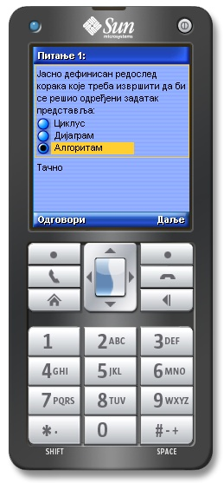
Увођење новина
Мобилно учење
Будућност образовања крије се у преносним уређајима, најпре мобилним телефонима, ipod, ПДА уређајима и лаптоп рачунарима.
На слици је приказан пример једног теста на мобилном телефону који се може преузети на блогу предавача http://microzof.wordpress.com .

Slide 4

Примена Bluetooth-a
Један од начина за дистрибуцију наставних материјала је примена Bluetooth технологије. На лаптоп рачунару се налазе сервер и наставни садржаји за дистрибуцију. Када се ученици нађу у Bluetooth зони а при томе имају укључен Bluetooth уређај на својим телефонима сервер аутоматски региструје њихове уређаје и поставља им питање да ли желе да приме нови наставни материјал. Ако то прихвате добиће нови наставни материјал.

Slide 5
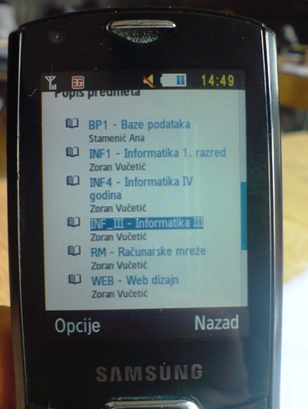
Платформа „Мобилна школа“
Ова платформа има све карактеристике саистема за учење на даљино као нпр. LMS Moodle који је најраспрострањенији код нас. Поред познатих особина оваквих платформи наша платформа је адаптирана тако да се може користити и преко мобилних телефона употребом мобилног Интернета (ГПРС).

Slide 6
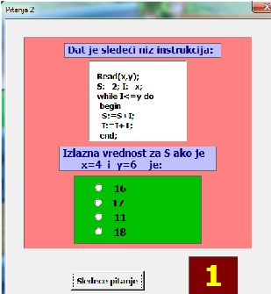
Велика интерактивност презентације
Велика интерактивност презентације, где је ученицима омогућено да преко тестова сами провере своје знање и одмах виде оцену коју су добили. Ово смо постигли употребом Visual Basic-a чиме се ова презентација знатно разликује од oбичних презентација.

Slide 7
Microsoft Mouse Mischief
Ово је бесплатан додатак за PowerPoint који омогућава наставнику да на лак начин креира квиз или тест који дели са целим одељењем. Употребљавајући бежичне мишеве ученици су активно укључени у предавање. Ово је додатак који може лекцију предавача учинит још моћнијом. Многи предавачи и не знају да он постоји. Лако се инсталира а за коришћење предавачу је потребно да уложи минимални напор и време за своју едукацију. Може се преузети на адреси: http://microsoft.com/multipoint/mouse-mischief .

Slide 8
Microsoft Interactive Classroom
Ово је бесплатан додатак за PowerPoint који као и претходни може донети већу интерактивност на часу. Пгодан је за евалуацију часа односно прављење разних анкета. Може се преузети на адреси: http://microsoft.com/officeaddins .

Slide 9
Кључне речи
Наредбе понављања
Циклична структура
Циклуси
WHILE петља
FOR петља
Алгоритми
Pascal

Slide 10
Материјали коришћени на часовима
1. Први час – Наредбе понављања – увод, WHILE петља – увод (презентација)
2. Други час – FOR и WHILE петља – упоредни приказ (презентација)
3. Трећи час – Интерактивни тестови знања (Visual Basic)
4. Задаци за вежбање – решења (презентација)
5. Други час са коришћењем Microsoft Mouse Mischief- питања (презентација)
6. Други час са коришћењем Microsoft Mouse Mischief- слајдови (презентација)

